Slide 1



A FLOR
DE PIEL
José Luis
JULIO IGLESIAS

Slide 2


Slide 3

A FLOR
DE PIEL
A FLOR
DE PIEL

Slide 4

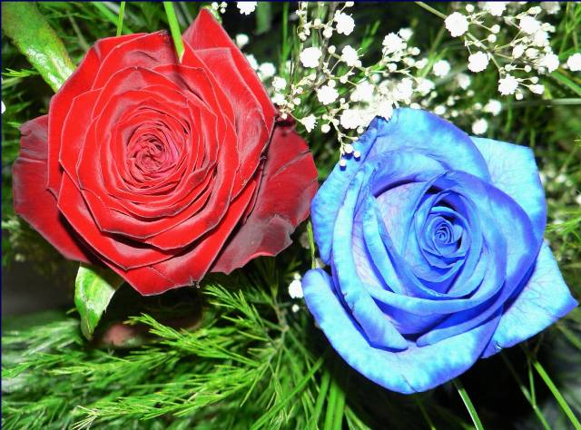
Notes:
El Mejor Regalo
Feliz Navidad

Slide 5


Slide 6

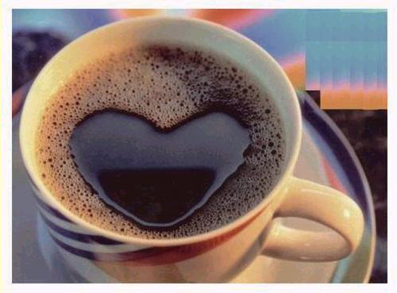

Slide 7



Slide 8

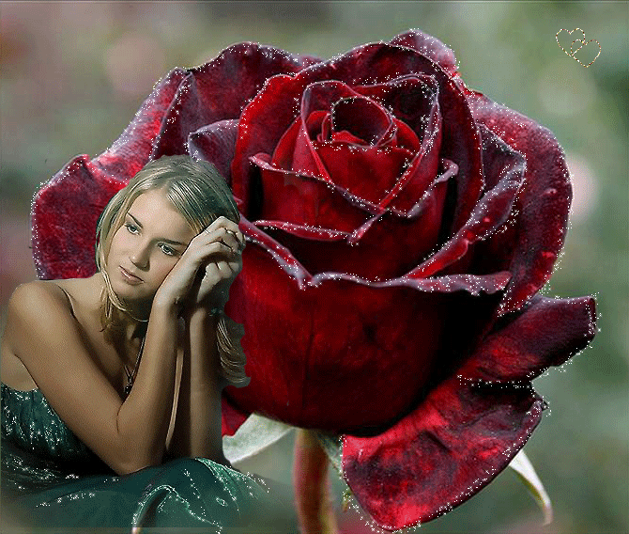

Slide 9


Slide 10
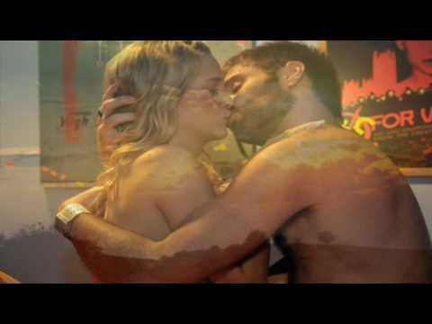
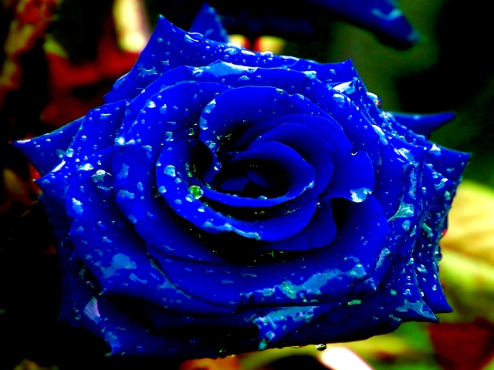

Slide 11

A FLOR
DE PIEL

Slide 12


Slide 13

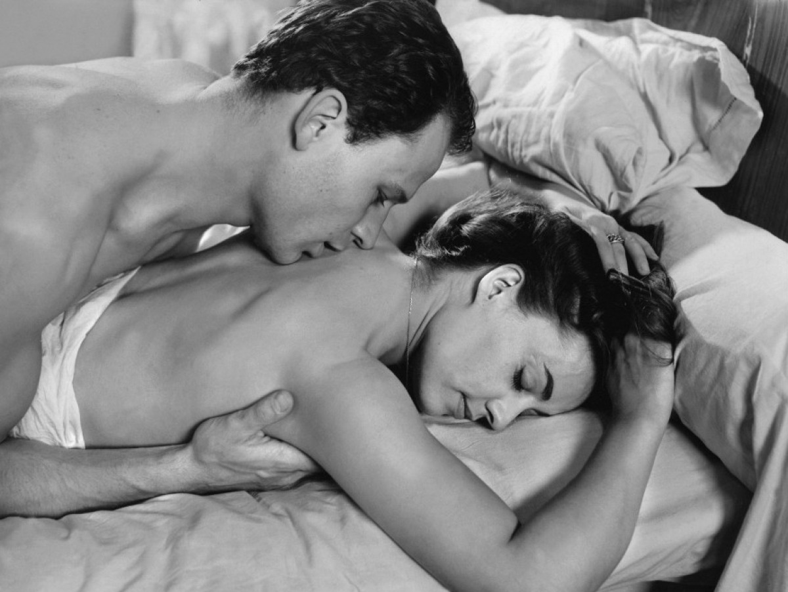

Slide 14


Slide 15

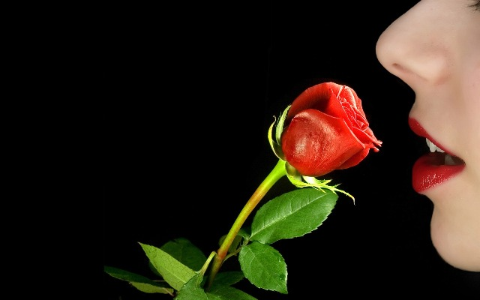

Slide 16


Slide 17

Notes:
Felices Fiestas

Slide 18


Slide 19

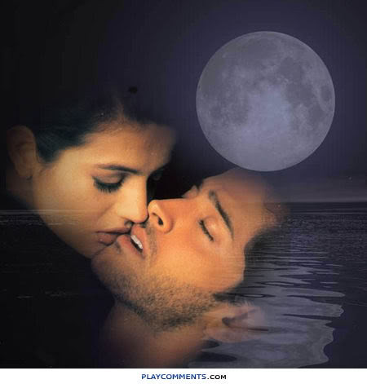
Notes:
El Mejor Regalo
Feliz Navidad

Slide 20

Notes:
Las flores se marchitan,
Las tarjetas se pierden,
No todos los presentes agradan,
Las cartas se amarillean con el tiempo

Slide 21
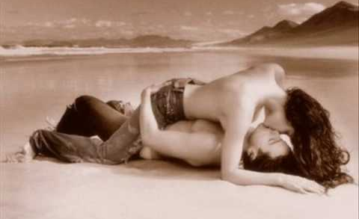



Slide 22


Slide 23
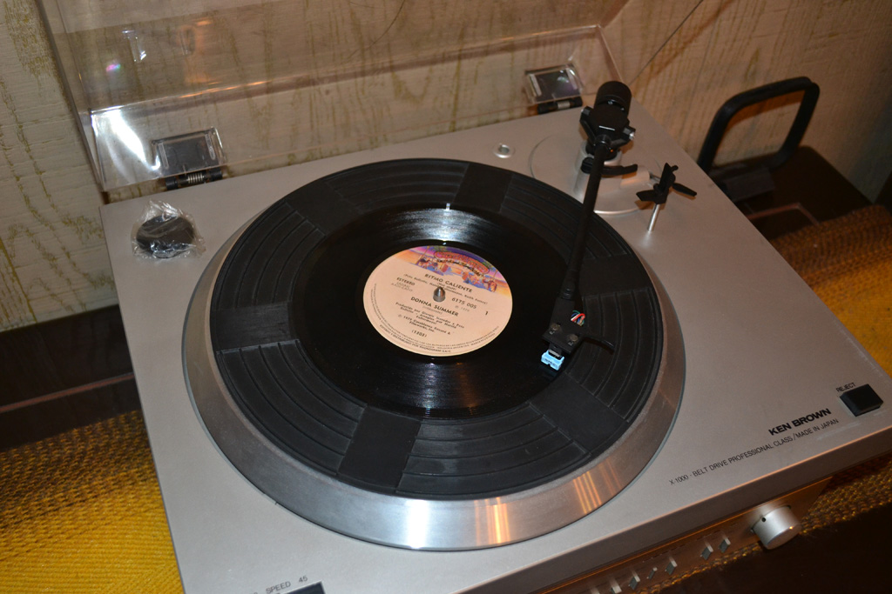


A flor de piel
Por ese amor que tu me das
por ser asi,asi no mas
por que a mi amor tu amor es fiel
por que de siempre te he llevado a flor de piel
ya se que a veces reñimos,que discutimo por tonterias
por cosas sin importancia que casi siempre son culpa mia
y luego sin darnos cuenta en un momento todo se olvida.
Por eso y por mucho mas nunca encontrare un amor igual
por eso y por mucho mas que dificil es
cuando tu no estas.
Por que hemos llorado juntos y compartido las alegrias
por que hemos parado el tiempo juesto al momento que fuiste mia
por tantas y tantas cosas que ban haciendo toda una vida.
Por eso y por mucho mas nunca encontrare un amor igual
por eso y por mucho mas que dificil es
cuando tu no estas
Por ese amor que tu me das
por ser asi,asi no mas
por que a mi amor tu amor es fiel
por que de siempre te he llevado a flor de piel
por esas pequeñas cosas que van haciendo toda una vida
por esos detalles tuyos con que amanecen todos mis dias
por ese silencio eterno con que tu calmas todas mis iras.
Por eso y por mucho mas nunca encontrare un amor igual
por eso y por mucho mas que dificil es
cuando tu no estas.

Slide 24
Un Abrazo
Que tengas un
buen día!
José Luis

Slide 25




Accede a la sección que desees desde aquí:
PPS Exclusivos
Dedicatorias | Fechas Especiales | Graciosos | Historia y arte | Lugares | Musicales
Naturaleza y Ciencias | Política | Reflexión | Religiosos | Románticos | Salud
Si deseas recibir pps periódicamente en tu correo electrónico subscríbete aquí:

